Slide 1
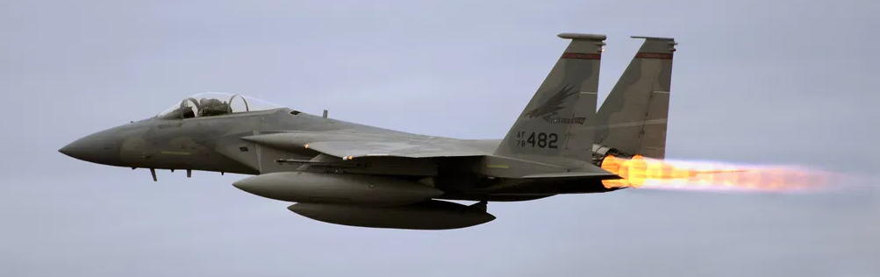
Conservação do Momento Linear

Slide 2


Movimento do Centro de Massa
Dinâmica de um Sistema de N partículas
Equação de Moviemnto para o CM
Momento do Centro de Massa
Corpo Rígido

Slide 3
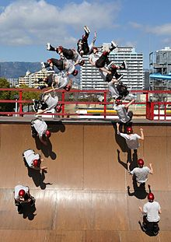
Movimento do Centro de Massa
Dinâmica de um Sistema de N partículas
Equação de Moviemnto para o CM
Trajetória do CM é uma parábola.

Slide 4


Conservação do Momento Linear
Momento do Centro de Massa
No sistema isolado, , temos

Slide 5
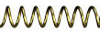


Conservação do Momento Linear
Mudança para o Referencial do Centro de Massa

Slide 6
Conservação do Momento Linear
Mudança para o Referencial do Centro de Massa

Slide 7
Conservação do Momento Linear
Mudança para o Referencial do Centro de Massa
Caso particular, 2 partículas

Slide 8

Conservação do Momento Linear
Exemplo:
Dois veículos espaciais em órbita estão acoplados. A massa de um deles é de 1000 kg e a do outro 2000 kg. Para separá-los, é dotonada entre os dois uma pequena carga explosiva, que comunica uma energia cinética total de 3000 J ao conjunto dos dois veículos, em relação ao centro de massa do sistema. A separação ocorre segundo a linha que une os centros de massa dos dois veículos. Com que velocidade relativa eles se separam um do outro?
Resposta:
Da conservação de momento no Ref. do Centro de Massa, obtemos
Da energia cinética do conjunto, considerando-se que m₂ = 2m₁, temos

Slide 9

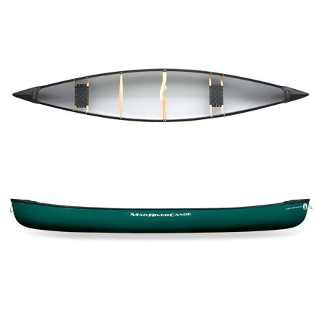
Conservação do Momento Linear
Exemplo:
Uma pessoa de 75 kg está sentada na popa (parte traseira) de uma canoa de 150 kg e 3 m de comprimento. A canoa está parada perpendicularmente à margem de um lago, com a proa (parte dianteira) encostada numa estaca onde o remador quer amarrar a canoa. Ele se levanta e caminha até a proa, o que leva a canoa a afastar-se da margem. Chegando à proa, ele conseque esticando o braço, alcançar até uma distância de 80 cm da proa. Conseguirá agarrar a estaca? Caso contrário, quanto falta? Considere o CM da canoa como localizado em seu ponto médio e despreze a resistência da água.
O centro de massa, X_{CM}, permance fixo.

Slide 10
Conservação do Momento Linear
Exemplo:
Solução 1
Antes do movimento, temos para o centro de massa
O centro de massa permanece parado, portanto, depois do movimento

Slide 11


Conservação do Momento Linear
Exemplo:
Solução 2
Movimento em relação ao referencial do CM: Movimento em relação ao referencial do barco:
De volta para (I), com (II),

Slide 12
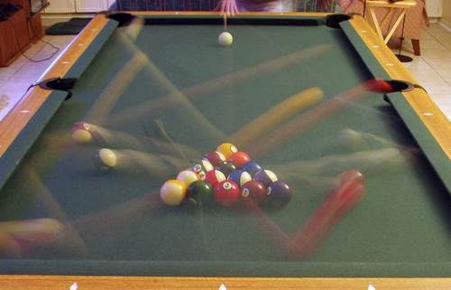
Colisões

Slide 13
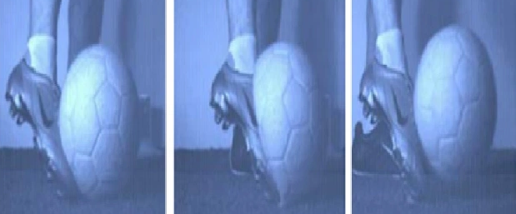

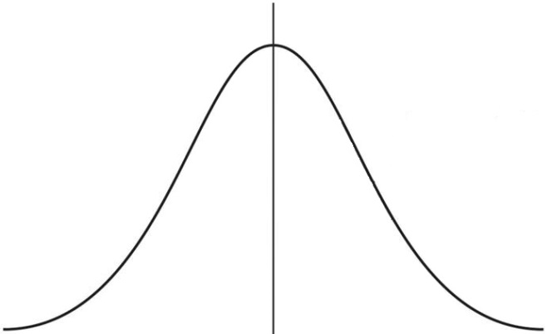

Colisões
Impulso
Definição, a partir das Leis de Newton
Impulso devido a uma força F
Impulso devido a uma força média
The kicking action (Lees & Nolan, 1998)

Slide 14
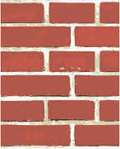
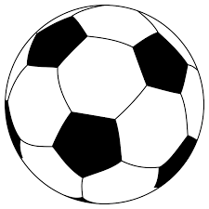
Colisões
Impulso
Definição, a partir das Leis de Newton
Impulso devido a uma força F
Impulso devido a uma força média

Slide 15
Momento e Energia Cinética em Colisões
Colisões:
Processo através do qual 2 ou mais corpos interagem por um breve intervalo de tempo, em que ocorre troca de momento e energia;
Vamos nos concentrar no caso de colisões entre 2 corpos;
Para duas partículas as colisões podem ser unidimensionais ou bidimensionais;
Colisões sempre conservam a quantidade de movimento (momento) do sistema, ou do centro de massa;
Colisões nem sempre conservam a energia mecânica do sistema.

Slide 16
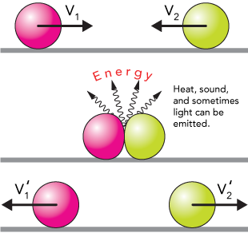
Momento e Energia Cinética em Colisões
Colisões:
Colisões sempre conservam a quantidade de movimento (momento), nem sempre conservam a energia mecânica do sistema.
Momento e energia cinética do sistema de 2 partículas:
Colisão elástica:
Colisão inelástica:
Colisão perfeitamente inelástica:

Slide 17
Momento e Energia Cinética em Colisões
Colisões:
Momento e energia cinética do sistema de 2 partículas:
Colisão elástica em 1 dimensão:

Slide 18
Momento e Energia Cinética em Colisões
Colisão elástica em 1 dimensão:
Casos particulares:
Alvo parado:
Resolvendo o sistema de equações
Se m₁=m₂=m:

Slide 19
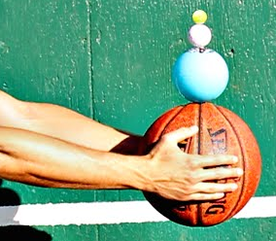
Momento e Energia Cinética em Colisões
Colisão elástica em 1 dimensão:
Casos particulares:
Alvo parado:
Se m₁=m₂=m:
Alvo pesado, m₁<<m₂:
Projétil pesado, m₁>>m₂:
veja o vídeo
https://www.youtube.com/watch?v=2UHS883_P60

Slide 20

Momento e Energia Cinética em Colisões
Colisão elástica em 1 dimensão:
Alvo em movimento:
Dividindo (II) por (I), obtemos
(I)
(II)

Slide 21
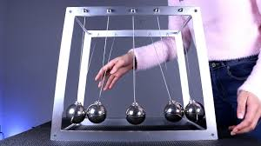
Momento e Energia Cinética em Colisões
Video: Pêndulo de Newton

Slide 22
Momento e Energia Cinética em Colisões
Colisão perfeitamente Inelástica:
Momento e energia das 2 partículas:
Velocidades depois da colisão:

Slide 23
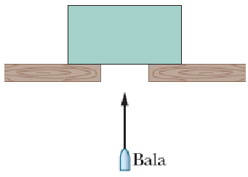

Movimento do Centro de Massa
Exemplos:
Uma bala de 10 g que se move verticalmente para cima a 1000 m/s se choca com um bloco de 5,0 kg inicialmente em repouso, passa pelo centro de massa do bloco e sai do outro lado com uma velocidade de 400 m/s. Qual é a altura máxima atingida pelo bloco em relação à posição inicial?
Reposta:
Colisão inelástica, não ocorre conservação de energia cinética,
apenas conservação de momento.
Altura máxima atingida pelo bloco:
Bala

Slide 24
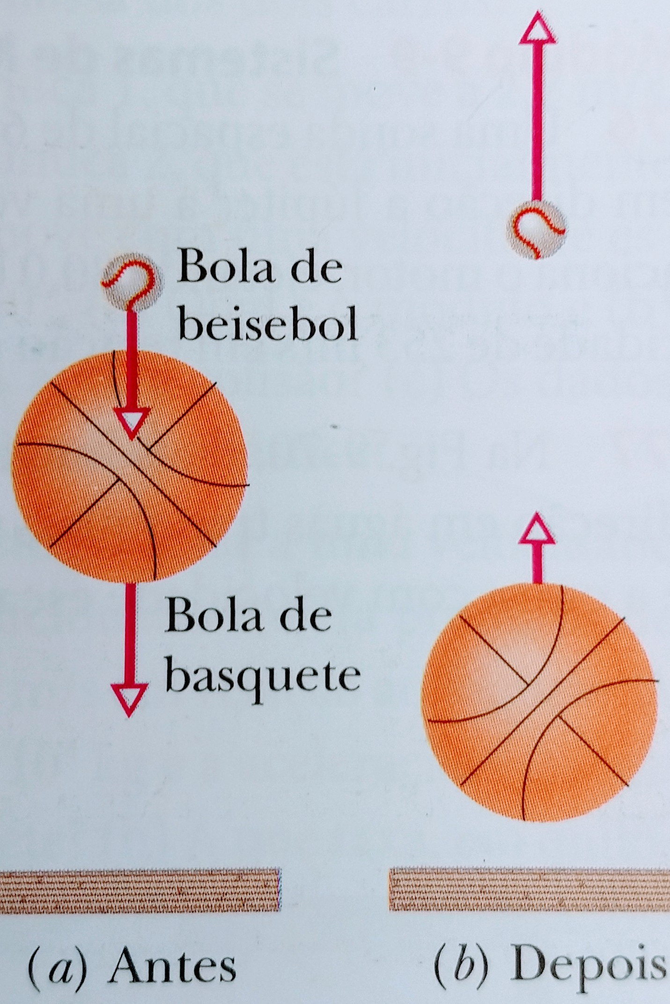
Movimento do Centro de Massa
Exemplos:
Uma pequena esfera de massa m está verticalmente acima de uma bola maior, de massa M = 0.63 kg, e as duas são deixadas cair simultaneamente de uma altura h = 1.8 m. (Suponha que os raios das bolas são desprezíveis em comparação com h). (a) Se a bola maior ricocheteia elasticamente no chão e depois a bola menor ricocheteia elasticamente na maior, que valor de m faz com que a bola maior pare momentaneamente no instante em que colide com a menor? (b) Nesse caso, que altura atinge menor?
Resposta:
(a)
Antes: as duas bolas caem juntas com a mesma velocidade v, pois são ambas
aceleradas por g.
A bola grande choca-se com o chão primeiro e inverte sua velocidade (-v →+v) numa
colisão elástica com alvo de massa infinita.
A bola pequena, em movimento para baixo, choca-se com a grande, em movimento
para cima.
Equações para esta colisão, na próxima página.

Slide 25
Movimento do Centro de Massa
Exemplos:
Uma pequena esfera de massa m está verticalmente acima de uma bola maior, de massa M = 0.63 kg, e as duas são deixadas cair simultaneamente de uma altura h = 1.8 m. (Suponha que os raios das bolas são desprezíveis em comparação com h). (a) Se a bola maior ricocheteia elasticamente no chão e depois a bola menor ricocheteia elasticamente na maior, que valor de m faz com que a bola maior pare momentaneamente no instante em que colide com a menor? (b) Nesse caso, que altura atinge menor?
Resposta:
(a) conservação de momento (I):
Conservação de energia cinética (II):
Dividindo (II) por (I), obtemos (III):

Slide 26
Movimento do Centro de Massa
Exemplos:
Uma pequena esfera de massa m está verticalmente acima de uma bola maior, de massa M = 0.63 kg, e as duas são deixadas cair simultaneamente de uma altura h = 1.8 m. (Suponha que os raios das bolas são desprezíveis em comparação com h). (a) Se a bola maior ricocheteia elasticamente no chão e depois a bola menor ricocheteia elasticamente na maior, que valor de m faz com que a bola maior pare momentaneamente no instante em que colide com a menor? (b) Nesse caso, que altura atinge menor?
Resposta:
Substituindo (III) em (I)
(b) Como as colisões são elásticas, a energia mecânica se conserva.
Antes:
Depois:

Slide 27
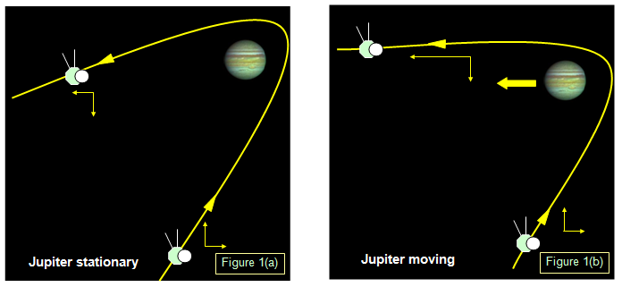
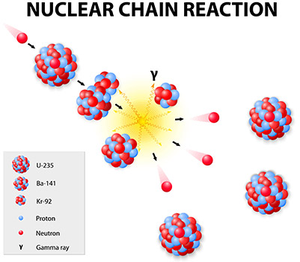
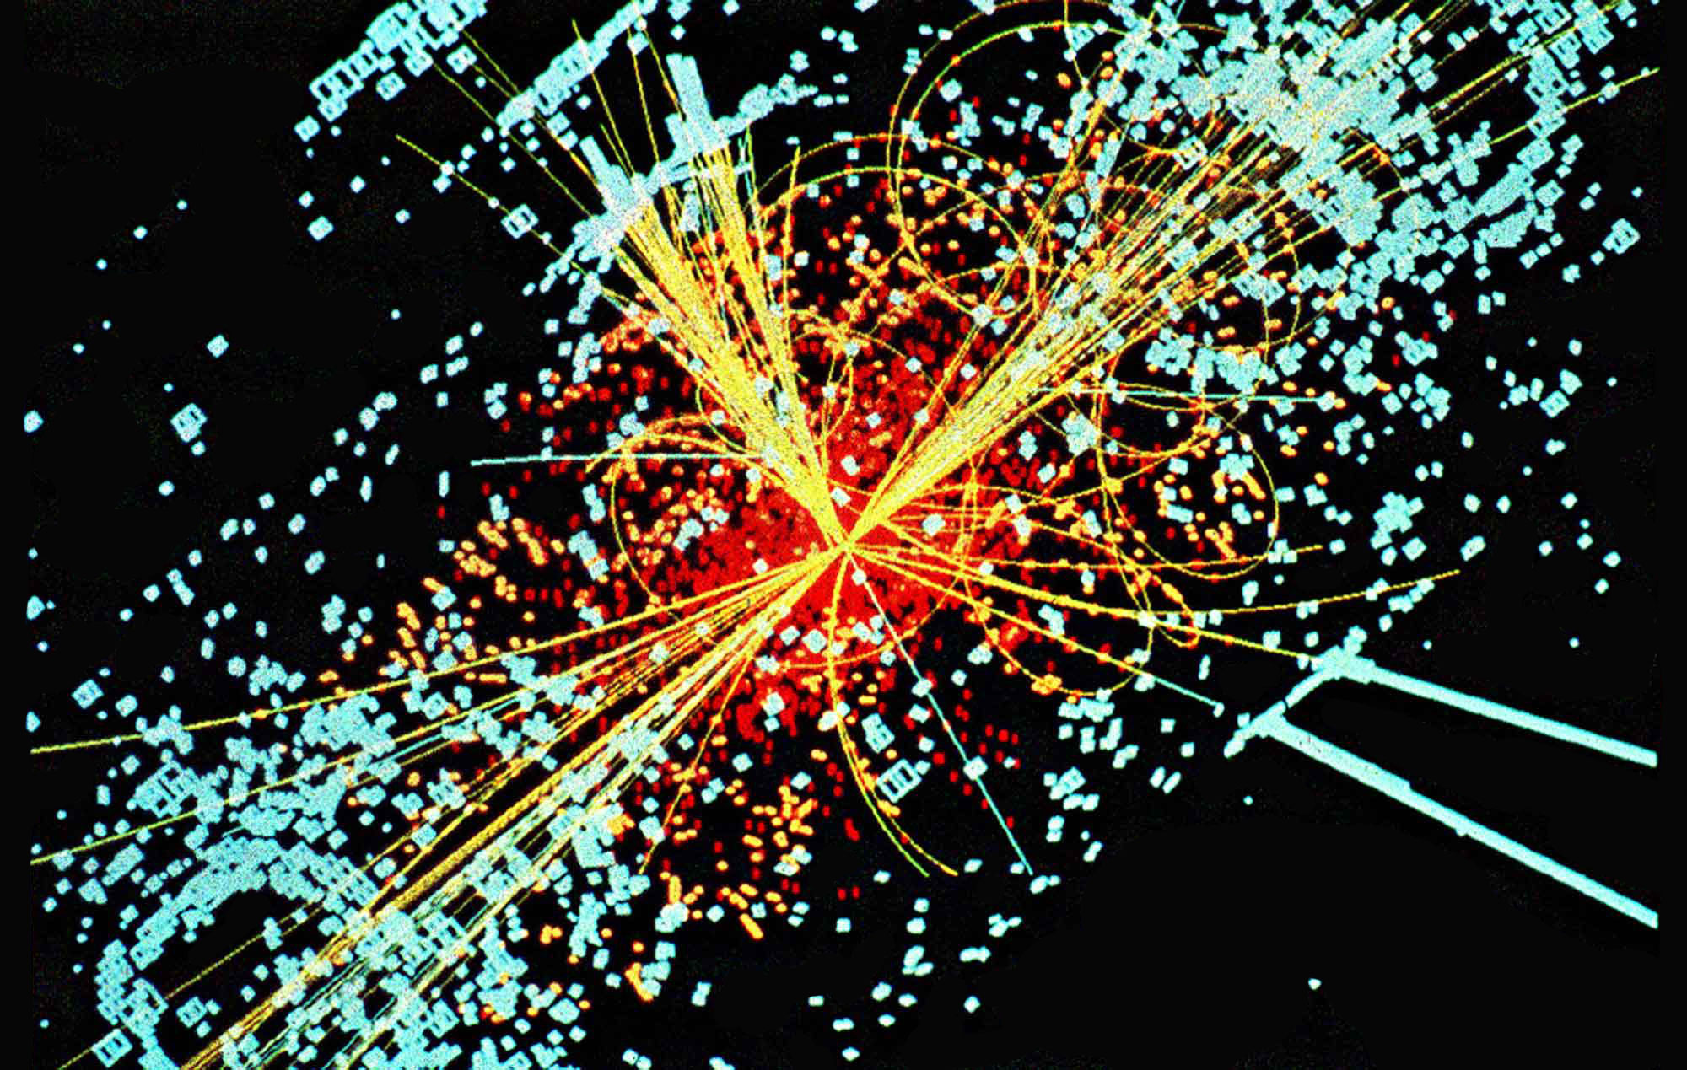
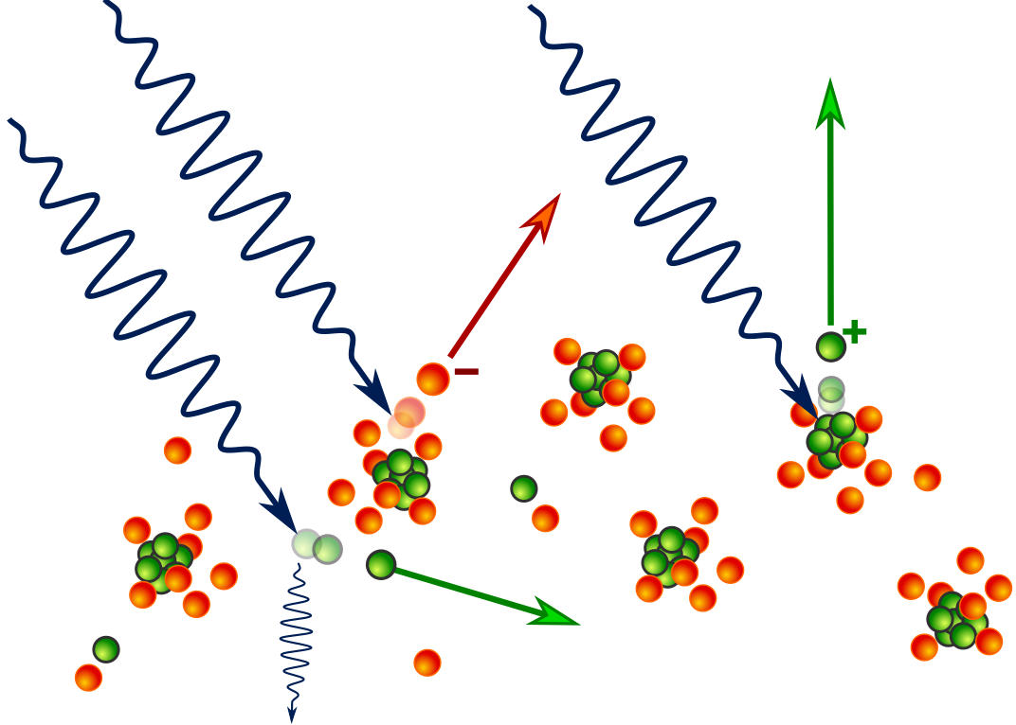
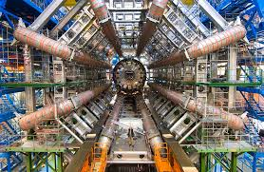
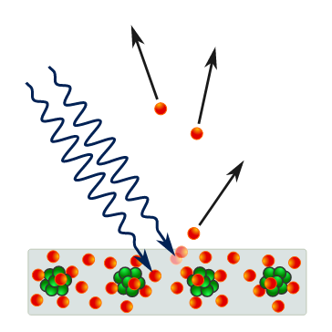
Momento e Energia Cinética em Colisões
Colisões: problema onipresente
Assistência
gravitacional
Interação entre partículas
elementares
Interação da radiação
com a matéria

Slide 28
Momento e Energia Cinética em Colisões
Colisão em 2 dimensões:
Alvo parado:
Construção do modelo

Slide 29
Momento e Energia Cinética em Colisões
Colisão em 2 dimensões:
Alvo parado:
3 equações, 4 incógnitas:

Slide 30
Movimento do Centro de Massa
Exemplos:
Um átomo de hidrogênio, movendo-se com velocidade v, colide elasticamente com uma molécula de hidrogênio em repouso, sofrendo uma deflexão de 45º. Calcule: (a) a magnitude da velocidade do átomo após a colisão; (b) a direção do movimento da molécula.
Resposta: (a) Conservação do momento,
Na direção x:
Na direção y:
Da conservação de energia:
Fazendo (I)² + (II)², e utilizando o resultado (III) obtemos
(I)
(II)
(III)

Slide 31
Movimento do Centro de Massa
Exemplos:
Um átomo de hidrogênio, movendo-se com velocidade v, colide elasticamente com uma molécula de hidrogênio em repouso, sofrendo uma deflexão de 45o. Calcule: (a) a magnitude da velocidade do átomo após a colisão; (b) a direção do movimento da molécula.
Resposta: (a)
Fazendo (I)2 + (II)2, e utilizando o resultado (III) obtemos
Um equação do 2o grau em v’₁:
A única raiz positiva nos dá a magnitude da velocidade do átomo após a colisão:
Da equação (III) obtemos
(b) Da equação (II) obtemos

